Slide 1
Jednotná informační brána
(JIB)
Eva Filípková
filipkova@kfbz.cz

Slide 2
Co to vlastně JIB je
portál umožňující vyhledávání v různých
českých i zahraničních zdrojích
z jednoho místa
společný projekt Národní knihovny a
Univerzity Karlovy
byla uvedena do provozu v roce 2001
zahrnuje všeobecné i oborové zdroje
využívat volně dostupné zdroje může každý

Slide 3
MetaLib
JIB = dva produkty firmy Ex Libris (MetaLib a
SFX)
3 druhy rozhraní
www
Z39.50
API

Slide 4
Typy zdrojů v JIB
prohledavatelné
odkazové
volně přístupné
licencované (placené)

Slide 5
SFX
nástroj typu link server
odkazy na plné texty
vyhledávání v katalozích jednotlivých
knihoven
citace
elektronické dodání dokumentu
recenze
další informace

Slide 6
www.jib.cz

Slide 7
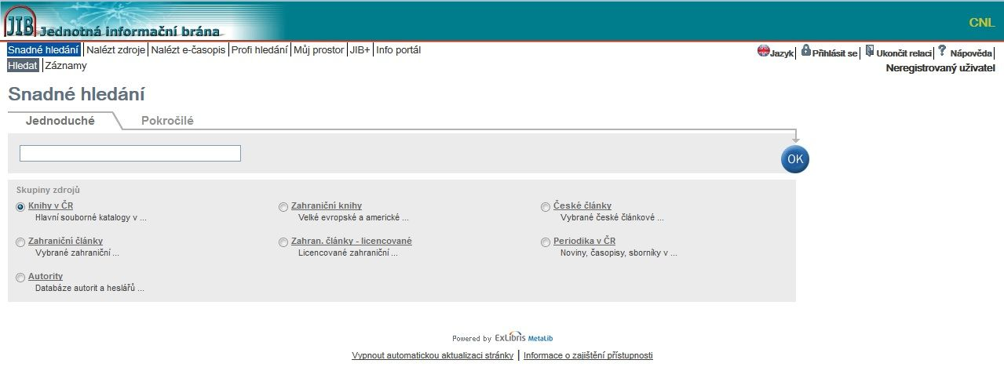
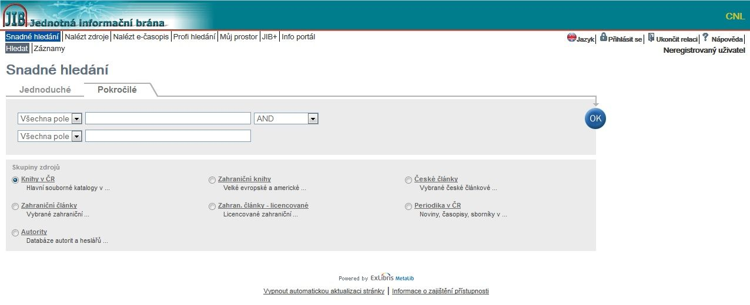
Vyhledávání záznamů

Slide 8
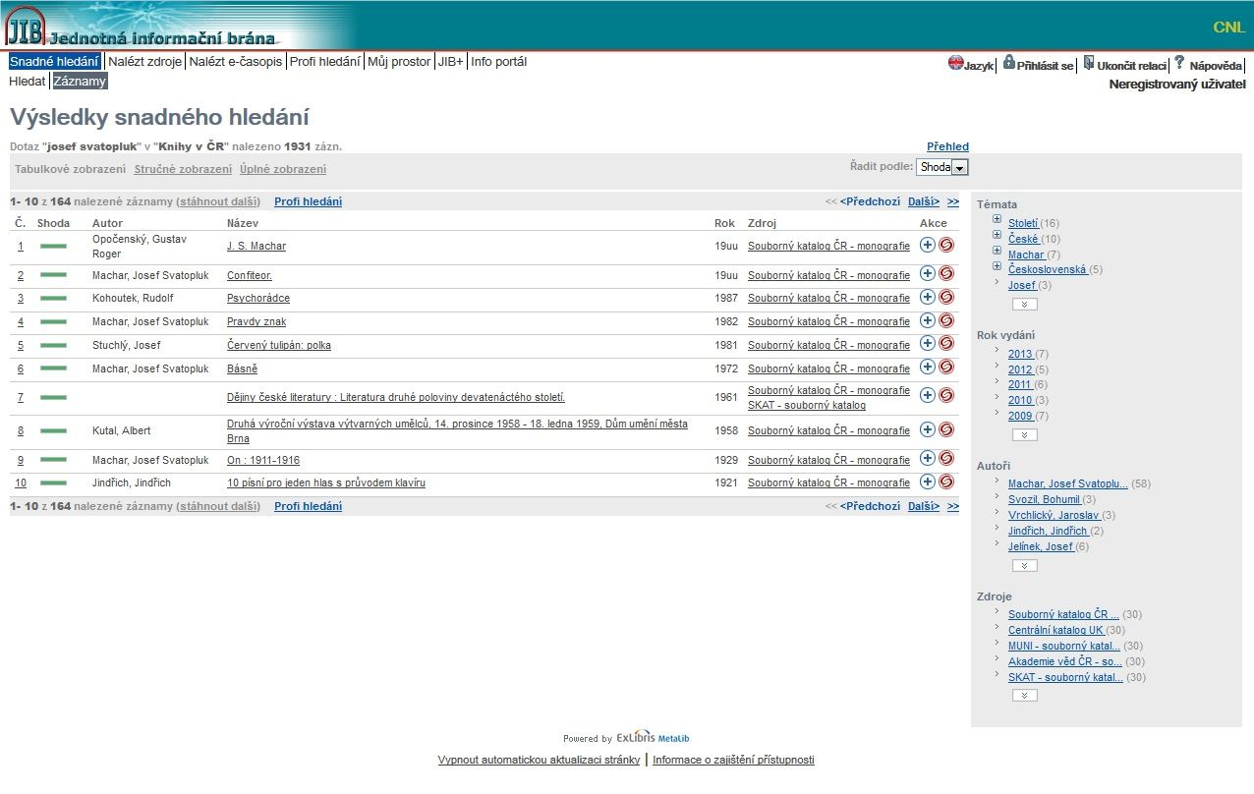
Vyhledané záznamy

Slide 9
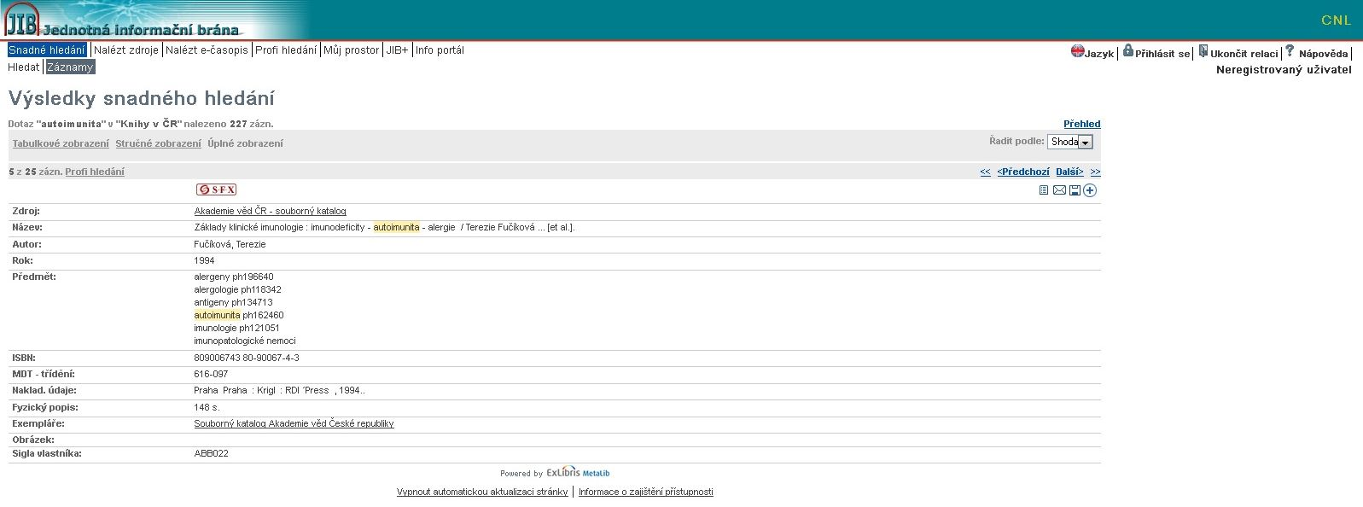
Otevřený záznam

Slide 10
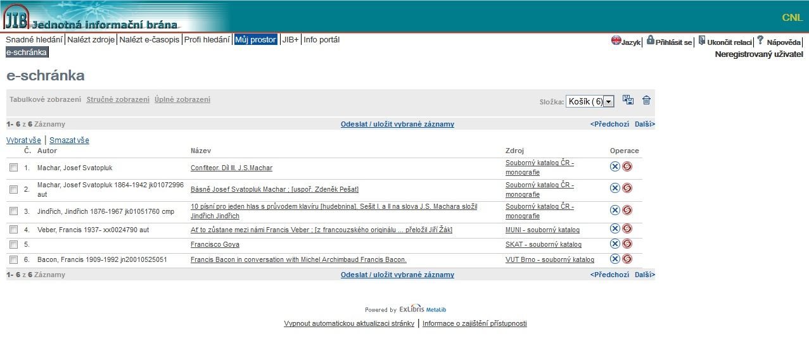
e-schránka „Můj prostor“

Slide 11
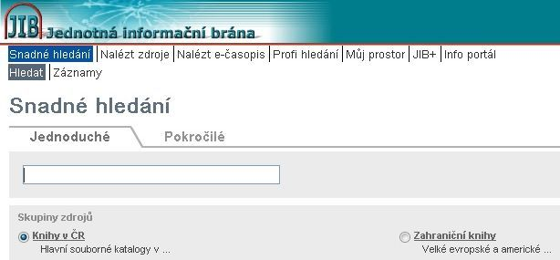
Co všechno lze …

Slide 12
Potřebujete radu?

Slide 13
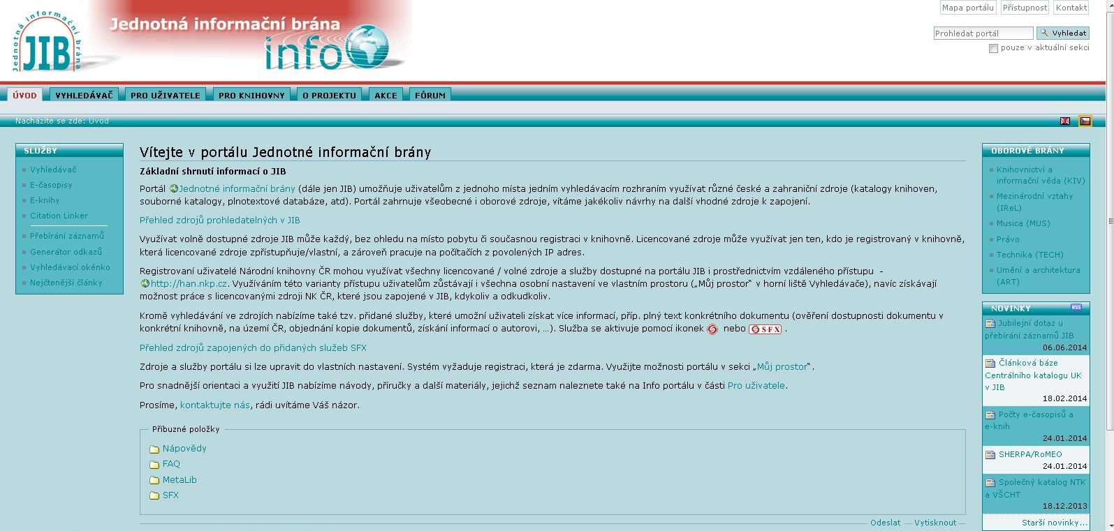
Oborové brány

